Slide 1


Automatización y almacenamiento de la data con aws y powerbi para generar reportes y predicciones en la PNP
Curso: Inteligencia de Negocios​
Docente: Ing. Patrick Cuadros Quiroga​
Luigui Augusto Nina Vargas 2019065166​
Edgard Reynaldo Chambe Torres 2019064917​
Tell Ivan Casilla Maquera 2017057888
Tomas Yoel Condori Vargas 2018000487​

Slide 2
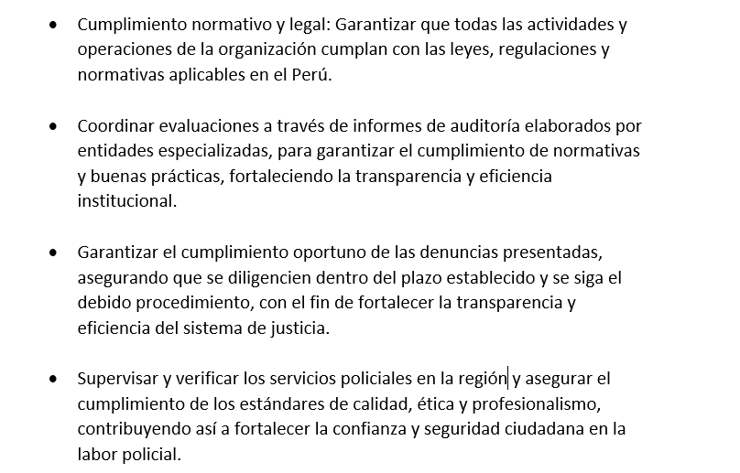

Objetivos de la Institución:

Slide 3



Descripción general de la solución:
Nuestra solución implementa un sistema automatizado para el procesamiento y análisis de denuncias de la Policía Nacional del Perú, abarcando desde la recopilación de datos hasta la generación de informes analíticos. El proyecto se centra en modernizar el sistema de gestión de denuncias, mejorando la eficiencia operativa y la capacidad de respuesta de la institución ante las necesidades de seguridad de la ciudadanía.
Alcance del proyecto:
El alcance de este proyecto incluye la implementación de paneles interactivos en PowerBI que mostrarán información relevante para las denuncias, como incidentes reportados, resultados de investigaciones, estadísticas de cumplimiento, entre otros.
Estos paneles proporcionarán una visión general de la situación en las regiones del Perú,enfocándonos en Arequipa y Tacna, permitiendo a los usuarios profundizar en los detalles según sea necesario para tomar decisiones informadas.
El alcance del proyecto incluye la recopilación de denuncias en formato CSV y su almacenamiento seguro en la nube utilizando Amazon S3. Implementamos scripts en R para el procesamiento, limpieza y análisis de los datos, preparándose para su visualización. La generación de reportes paginados y dashboards interactivos se realiza a través de Power BI, permitiendo un análisis detallado y accesible de la información.

Slide 4

Modelos Predictivos - Forecast
El análisis predictivo en Power BI utiliza datos para anticipar eventos futuros y mejorar la toma de decisiones empresariales.Forecast nos ayuda a predecir valores futuros en series temporales mediante el análisis de datos históricos, empleando técnicas como el suavizamiento exponencial, que otorga más peso a datos recientes para pronosticar tendencias y estacionalidades.
Implementación en Power BI:
Cargar Datos: Asegurarse de tener los datos en formato adecuado.
Crear Medidas: Definir valores a predecir, como la temperatura media.
Gráfico de Líneas: Utilizar el panel de visualizaciones para crear el gráfico.
Generar y Ajustar Forecast: Habilitar previsiones y ajustar configuraciones (duración, estacionalidad, intervalo de confianza).

Slide 5
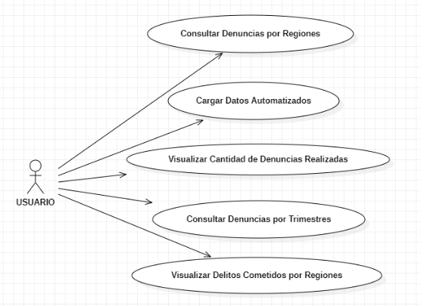
Diagrama de casos de uso

Slide 6
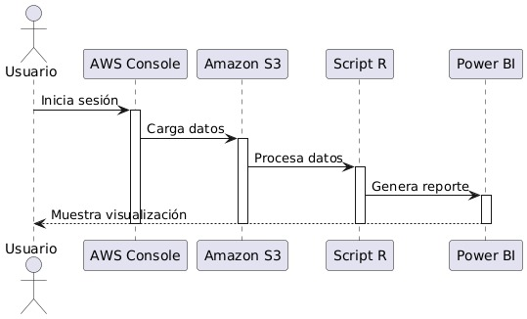
Diagrama de secuencia de actividad

Slide 7
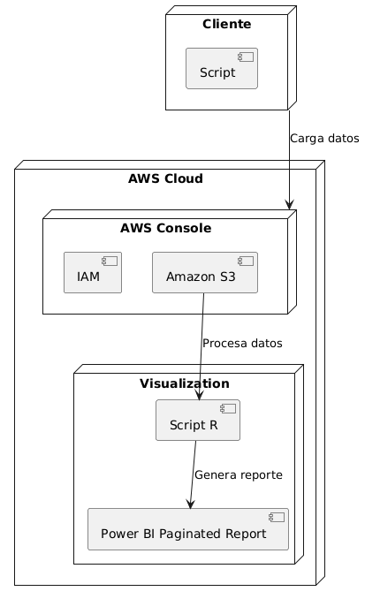
Diagrama de Despliegue

Slide 8
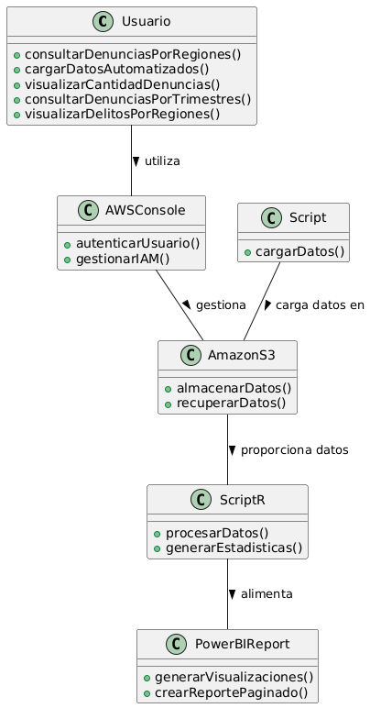
Diagrama de clases

Slide 9
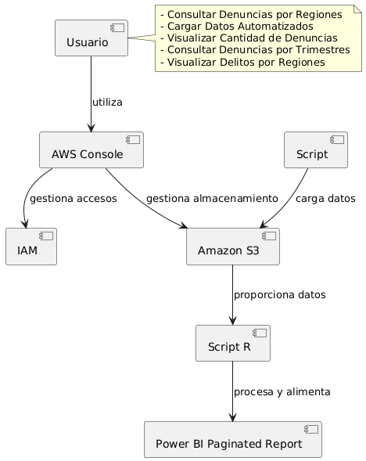
Diagrama de componentes:

Slide 10
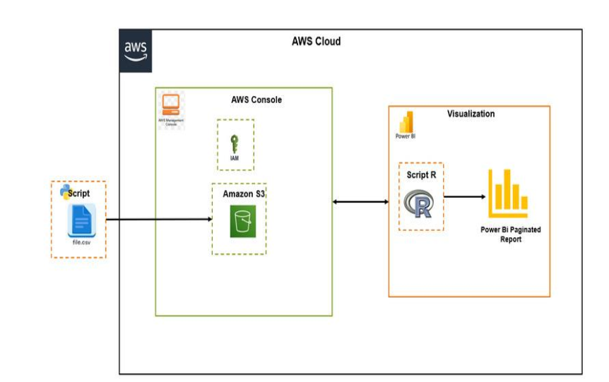
Diagrama de arquitectura software
Diagrama de Arquitectura:

Slide 11



Beneficios de la automatización y uso de un almacén de datos:
Eficiencia operativa: Automatización de la carga y procesamiento de datos, reduciendo errores manuales y ahorrando tiempo.
Análisis avanzado: Capacidad para realizar consultas complejas y análisis históricos sobre un gran volumen de denuncias.
Escalabilidad y rendimiento: Manejo eficiente de datos crecientes con consultas rápidas para generación de reportes.
Seguridad robusta: Protección reforzada de datos sensibles mediante políticas de AWS y IAM.

Slide 12
CONCLUSIONES :
La selección acertada de tecnologías como AWS, S3 e importación de los datos desde el backet utilizando script R y Power By fue fundamental para alcanzar los objetivos establecidos de manera eficiente y efectiva.
La capacitación exhaustiva de los usuarios finales desempeñó un papel crucial en asegurar la adopción y utilización óptima de los dashboards, mejorando significativamente la toma de decisiones organizacionales.
La gestión proactiva de riesgos y la optimización de recursos en AWS fueron esenciales para mantener el proyecto dentro de los límites presupuestarios y de tiempo.

